Slide 1
ÇOCUKLUK ÇAĞI KANSERLERİNDE BELİRTİ VE BULGULAR

Slide 2
Kanserli Çocuk
O limana ulaşmak istemiyorum, Batmak istiyorum sebepsiz yere en dibe. Bu sınırsız karamsarlıklar niye? Yitirmekten mi korkuyorsunuz beni? Hayır! ! ! Umutları olan ben, Yitirmedim daha kuvvetimi. Ne oldu sizlere? Anne, baba ve dostlarım Nerede o iyimser düşleriniz? Bir şato kurdum zamanında O yüce sevginizle. Şimdi siz o değilsiniz sanki, Sanki bir şey var sizi inciten. Merhametsizce her yanımı saran şey de ne? Kocaman bir çaresizlik ve soğuk, Çok soğuk, ısıt beni anne... Anne, biliyorum.Bir ölü var. Ama kim? Niye? Uç diyorsun baba.Nasıl? Kanadı kırık bir martıyım. Ölüyüm çoktan, yenildim. Bir tümöre, çaresizliğime...

Slide 3
Kanser Nedir?
Kanser hücrelerin anormal ve kontrolsüz bir şekilde çoğalmasıdır.

Slide 4
Çocuklarda Kanser Nedenleri
1-ÇEVRESEL FAKTÖRLER
2-GENETİK FAKTÖRLER

Slide 5
Çocuklarda Kanser Nedenleri
Çevresel faktörler• İyonize radyasyon
Gebelikte çekilen röntgen filmleri yenidoğan bebekte tümör gelişme riskini artırmaktadır.
Japonya’da atom bombası sonrası yaşayan çocuklarda lösemi riskinin, kız çocuklarda ayrıca meme kanseri riskinin arttığı gözlenmiştir.
Çernobil olayından sonra çevre ülkelerde tiroid kanseri 50 kat artmıştır.
• Ultraviyole Çocukluk ve ergenlik döneminde fazla güneş ışığı alanlarda ileri dönemde cilt kanseri riski artmaktadır.•
İlaçlar DES Hidantoin•
Enfeksiyonlar Epstein-Barr virus (EBV) : Burkitt lenfoma ve Hodgkin hastalığı Human immunodeficiency virus (HIV):Kaposi sarkomu ve lenfoma Hepatit B virüs: Karaciğer kanseri

Slide 6
Çocuklarda Kanser Nedenleri
1. Çevresel faktörler• Diğer Elektromanyetik alanlar: Lösemi, beyin tümörü
Kimyasallar: C vitaminli içeceklerin içerisindeki Na Benzoat ile askorbik asitin etkileşmesi içerisindeki benzen oranını normalin 8 katı kadar arttırmaktadır.
Gebelik sırasında alkol alınması, sigara içilmesi, saç boyası kullanılması, babanın mesleği gereği kimyasallarla teması, tarım ilaçlarının kalıntıları kanserojenik etki yapabilmektedir.
Pestisitler: Beyin tümorleri
Solventler: Beyin tümörleri, lösemiler, nöroblastomlar, hepatoblastomlar
Ağır Metaller: HepatoblastomPetrol ürünleri: Wilms tümörü, lösemi, hepatoblastom

Slide 7
Çocuklarda Kanser Nedenleri
Kanser oluşumunu baskılayıcı genlerin etkisizleşmesi GENLERDE OLUŞAN YAPISAL BOZUKLUKLAR Kanser büyümesini kolaylaştıran genlerin aktifleşmesi Tamir mekanizmasında sorunlar

Slide 8
Çocuklarda Kanser Nedenleri
Meme kanseri Beyin tümörü Kemik tümörleri Yumuşak doku sarkomları Lösemi Adrenokortikal tümörler P53GENMUTASYONULi Fraumeni Sendromu(Ailesel Kanser)

Slide 9
Çocuklarda Kanser Nedenleri
AİLEVİ YATKINLIK
RETİNOBLASTOM
WILMS TÜMÖRÜ

Slide 10
Çocuklarda Kanser Nedenleri
Nörofibromatosiz tip 1: Optik gliom ve beyin tümörü KANSER RİSKİNİARTIRANGENETİKHASTALIKLAR Down sendromu: ALL Turner sendromu: Gonadoblastomİmmün yetmezlik hastalıkları(Xeroderma pigmentosum, ataxia telengiectasia): Lenfoma

Slide 11
Çocukluk Çağı Kanserleri
Erişkinlerden çok daha nadir Tüm kanserlerin %0.5’i 15 yaşından küçük çocuklarda Yaşam koşullarında düzelme Yeni tedavi yöntemleri ve ilaçlar Daha iyi bakım hizmetleri Uzun süreli yaşam oranlarında iyileşme

Slide 12
Çocukluk Çağı Kanserleri
Biyoloji Yayılım Tedaviye cevap Erişkin kanserlerinden farklı
ERKEN TANI ÖNEMLİ!

Slide 13
Primer yerleşim Dokular Organlar
Çocuklar Erişkinler Primer yerleşim Dokular Organlar Histopatoloji Epitelyal dışı >% Epitelyal >%80(mezenkimal,embryonal) Başvuru evresi %80 yaygın Lokal / bölgesel Tarama Nöroblastom Mammografi(katekolaminler,USG) Gizli kan Kolonoskopi SitolojiPSA Tedaviye yanıt Daha duyarlı Az duyarlıPrognoz (iyileşme) %70 – %40-50

Slide 14
Sık Görülen Kanserler
Uluslararası çocukluk çağı kanser sınıflaması (ICCC, 1996)
1.Lösemiler
2.Beyin ve spinal kanal tümörleri,
3.Lenfomalar4.Sempatik sistem tümörleri
5.Retinoblastoma
6.Böbrek tümörleri
7.Karaciğer tümörleri8.Kemik tümörleri
9.Yumuşak doku sarkomları
10.Gonad ve germ hücreli tümörler
11.Epitelyal tümörler
12.Diğer malign neoplasmlar

Slide 15
Çocukluk Çağı Kanserlerinin Yaşa Göre Dağılımı
Erken çocukluk dönemi(İlk 5 yaş)Embriyonel tümörler Wilms Tümörü
Retinoblastom
Rabdomyosarkom
Medulloblastoma Nöroblastom
2-5 yaş Akut Lenfoblastik Lösemi Hodgkin dışı malign lenfoma Wilms Tümörü Nöroblastoma
AdölesanHodgkin lenfoma Kemik Tümörleri Germ Hücre T.Tiroid Ca Malign melanom

Slide 16
Çocuk Çağı Kanserlerinde Belirti ve Bulgular
Tümörün primer ya da metastatik bölgesindeki kitlesel etkisi Paraneoplastik sendrom

Slide 17
Çocuklarda Öncelikle Kanser Düşündüren Belirti ve Bulgular
Kilo kaybı ve açıklanamayan ateş
Tüm kanserler Malignitelerde Nedeni bilinmeyen - uzun süreli ateşin görülme sıklığı: %10 Ateş Akut lösemi Malign lenfoma Hodgkin lenfoma Anaplazik büyük hücreli lenfoma Ewing sarkoma Nöroblastoma Hastalığın bulgusu (Primer malignite) Enfeksiyonlar (Nötrofil sayısının düşük olmasına bağlı olarak gelişen)

Slide 18
İncelenmeye alınmalıdır
Daha sık olarak ateşle birlikte Kemik ağrısı Ağırlık kaybı Solukluk Ele gelen kitle Tam kan sayımı Periferik yayma Sedimentasyon Laktik dehidrogenaz (LDH) Ürik asit İncelenmeye alınmalıdır Tanı konulamazsa Akciğer grafisi Abdominal ultrasonografi Kemik iliği

Slide 19
Çocuklarda Öncelikle Kanser Düşündüren Belirti ve Bulgular
Peteşi, sitopeni Lösemi, NHL, NBL Subkutan nodül Lösemi, NBL, LCH

Slide 20
Çocuklarda Öncelikle Kanser Düşündüren Belirti ve Bulgular
Makülopapüler döküntü LCH

Slide 21
Çocuklarda Öncelikle Kanser Düşündüren Belirti ve Bulgular
LAP (antibiyotiğe yanıtsız, uzamış) Hodgkin, NHL, lösemi

Slide 22
Çocuklarda Öncelikle Kanser Düşündüren Belirti ve Bulgular
Başağrısı uykudan uyandırma sabahları tekrarlama şiddetli olup kapasiteyi bozma Sıklık ve şiddetinde artma başağrısı, sabah kusmaları Kranial sinir felçleri, ataksi afebril fokal nöbet dilate pupil, papil ödem hallüsinasyon, afazi parezi, paralizi Kafa çevresinde hızlı artış beyin tümörü

Slide 23
Çocuklarda Öncelikle Kanser Düşündüren Belirti ve Bulgular
Baş ağrısı kusma papil ödemi klasik triad hastaların %30’unda görülür dikkatli nörolojik bir muayene erken tanı için görüntüleme yöntemleri baş ağrısı bulguları giderek şiddetleniyorsa bilgisayarlı tomografi (CT)magnetik rezonans görüntüleme(Progresif nörolojik bulgu olmasa bile)

Slide 24
Çocuklarda Öncelikle Kanserin Araştırılmasını Gerektiren Belirti ve Bulgular
Göz bulguları Retinoblastom Lökokori%60 Lökokori + Şaşılık Orbital SellülitKırmızı göz

Slide 25
Çocuklarda Öncelikle Kanserin Araştırılmasını Gerektiren Belirti ve Bulgular
Göz bulguları propitozis retroorbital RMSAML

Slide 26
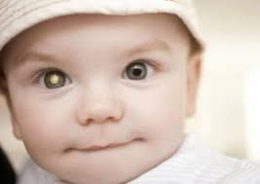
Çocuklarda Öncelikle Kanserin Araştırılmasını Gerektiren Belirti ve Bulgular
Göz bulguları rakun gözü horner sendromu nöroblastom

Slide 27
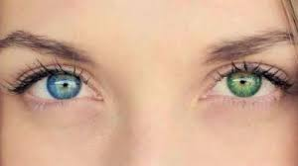
Çocuklarda Öncelikle Kanserin Araştırılmasını Gerektiren Belirti ve Bulgular
Göz bulguları Heterokromi Nöroblastom Retinoblastom (iris neovaskülarizasyonu)

Slide 28
Çocuklarda Öncelikle Kanserin Araştırılmasını Gerektiren Belirti ve Bulgular
Göz bulguları Aniridi Wilms tümörü

Slide 29
Çocuklarda Öncelikle Kanserin Araştırılmasını Gerektiren Belirti ve Bulgular
Kulaktan kronik akıntı RMS, LCHEksternal kanalda kitleMastoid şişlik, hassasiyet

Slide 30
Çocuklarda Öncelikle Kanserin Araştırılmasını Gerektiren Belirti ve Bulgular
Çenede kitle, diş kaybı LHHBurkitt LenfomaNBLEwing sarkomRMS

Slide 31
Çocuklarda Öncelikle Kanserin Araştırılmasını Gerektiren Belirti ve Bulgular
Diş eti hiperplazisi Akut myelomonositik lösemi

Slide 32
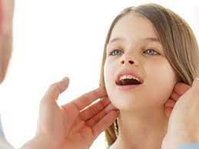
Çocuklarda Öncelikle Kanserin Araştırılmasını Gerektiren Belirti ve Bulgular
Yüz ve boyunda ödem Mediastinal tümörler

Slide 33
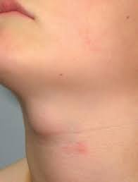
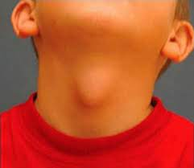
Çocuklarda Öncelikle Kanserin Araştırılmasını Gerektiren Belirti ve Bulgular
Boyunda kitle Lenf nodları V asküler malformasyonlar Benign ve malign kitleler TROGLOSSAL KİST KİSTİK HİGROMABRANKİYAL YARIK KİSTİ

Slide 34
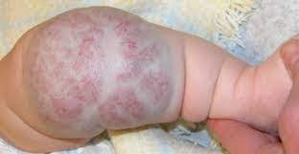
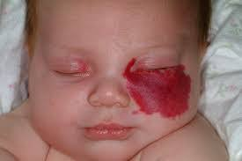
Çocuklarda Öncelikle Kanserin Araştırılmasını Gerektiren Belirti ve Bulgular
HODGKİN LENFOMA LENFANJİYOM

Slide 35
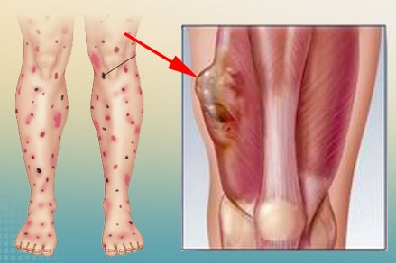
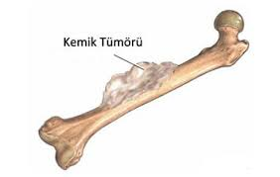
Çocuklarda Öncelikle Kanserin Araştırılmasını Gerektiren Belirti ve Bulgular
Toraks dışı kitle Yumuşak doku tümörleri Kemik tümörleri LCH

Slide 36
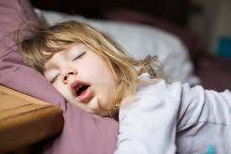
Çocuklarda Öncelikle Kanserin Araştırılmasını Gerektiren Belirti ve Bulgular
Faringeal kitle RMSNHL Nazofarinks Ca

Slide 37
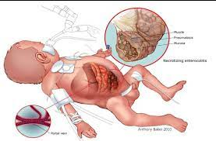
Çocuklarda Öncelikle Kanserin Araştırılmasını Gerektiren Belirti ve Bulgular
Karında kitle NHL Wilms tümörü NBL Karaciğer tümörü YDS

Slide 38
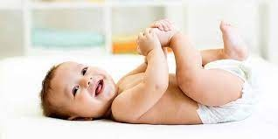
Çocuklarda Öncelikle Kanserin Araştırılmasını Gerektiren Belirti ve Bulgular
Genital şişlikler Rabdomyosarkom Germ hücreli tümör Lösemi Lenfoma

Slide 39
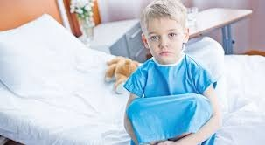
Çocuklarda Öncelikle Kanserin Araştırılmasını Gerektiren Belirti ve Bulgular
Tekrarlayan ateş + kemik ağrısı Ewing sarkomu NBL Lösemi Lenfoma Kas/yumuşak dokuda ağrı, kitle Osteosarkom NBLYDS Sırt ağrısı Medulla spinalis basısına yol açan lezyonlar

Slide 40
Çocuklarda Öncelikle Kanserin Araştırılmasını Gerektiren Belirti ve Bulgular
Hemihipertrofi Wilms tümörü Hepatoblastom Adrenokortikal tümör

Slide 41
Çocuklarda Semptom ve Bulgulara Göre Kanserin Ayırıcı Tanısı
Tümör Tipi Ayırıcı Tanı :Ateş ,Lösemi Lenfoma Enfeksiyon,Kusma ,Abdominal kitle,Beyin tümörü,GÖR Dispne Mediastinal kitle ÜSYE Reaktif hava yolu Pnömoni

Slide 42
Çocuklarda Semptom ve Bulgulara Göre Kanserin Ayırıcı Tanısı
Kas /Kemik ağrısı Lösemi Kemik tümörü Nöroblastoma Travma Viral enfeksiyon Başağrısı Beyin tümörü HT MigrenEnfeksiyon Lenfadenopati Lenfoma Metastatik hastalık Lenfadenit Sistemik enf. Kollajen doku hast.Hematüri Wilms TmİYE Glomerulonefrit İdrar yapma güçlüğü Rabdomyosarkom Konjenital üriner sistem anomalisi

Slide 43
Çürükler ve kanama Açıklanamayan yorgunluk, bitkinlik Baş ağrısı: Öz. sabahları kusma ile Uzamış ateş Kilo kaybı Beklenmeyen şişlik: Boyun, karın vs Ağrı: Kemik ve eklemlerde Kedi gözü

Slide 44
Abdominal kitleRefleks boz. ve/veya diğer nörolojik bulgularAnormal kan bulgularıŞişlik ve/veya lenfadenopatiTorakal kitleIsrarlı ateş: Nedeni açıklanamayan ateşReaksiyon: Kemik/eklemlere dokunmakla aşırı hassasiyet

Slide 45
ÇOCUKLARDA KANSER TANISI ŞÜPHELENMEKLE KONUR.

